Slide 1
강화학습 4주차 과제
과목 : 강화학습
담당 교수 : 박태형 교수님
학과 : 지능로봇공학과
학번 : 2023042028
이름 : 권택주

Slide 2
목차
과제 정의
  Bellman Equation
  Dynamic Programming
    Grid World
    Policy & Value Iteration
과제 풀이
  Bellman Equation
  Dynamic Programming
    Grid World
    Policy & Value Iteration
과제 결과

Slide 3
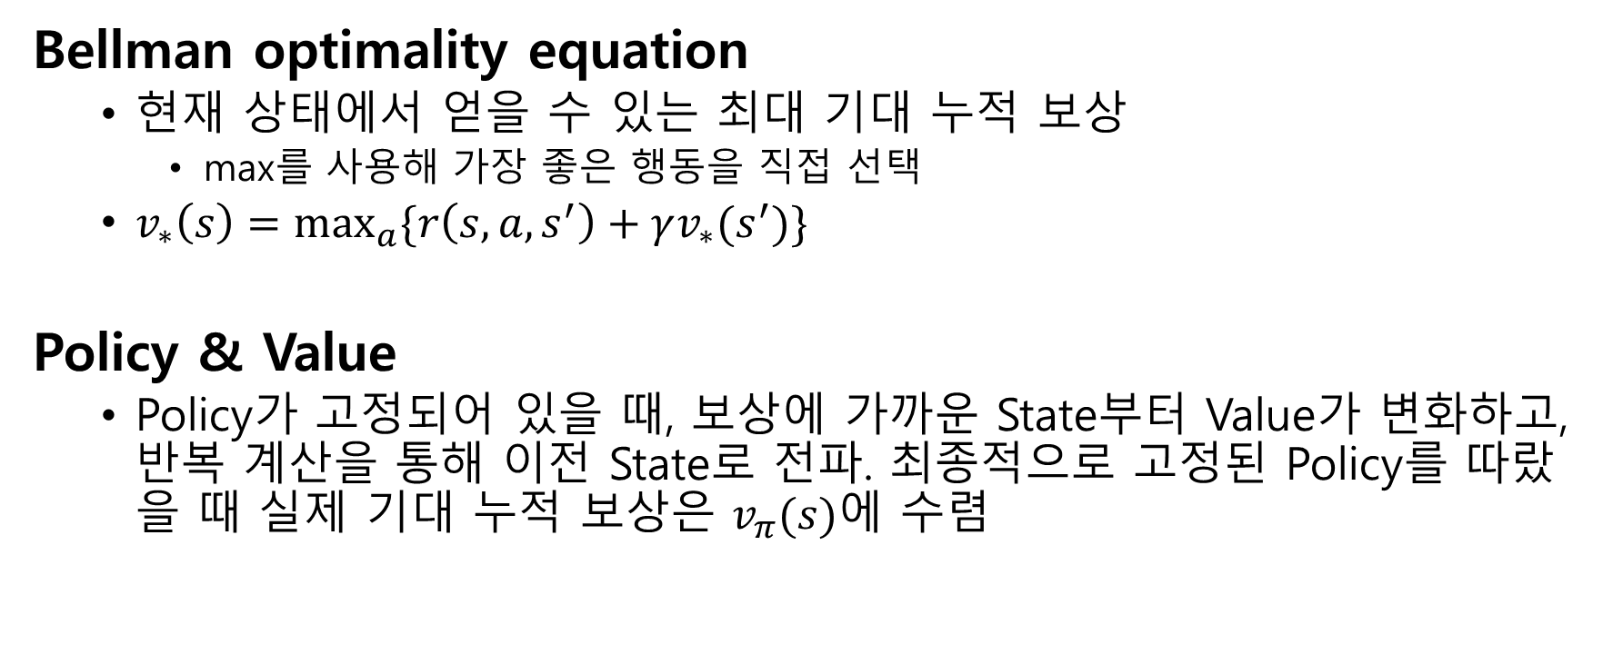
과제 정의
Bellman optimality equation
  현재 상태에서 얻을 수 있는 최대 기대 누적 보상
    max를 사용해 가장 좋은 행동을 직접 선택
  $v_{∗}\left(s\right)=\max_{a}{\{r\left(s,a,s^{′}\right)+γv_{∗}(s^{′})\}}$
Policy & Value
  Policy가 고정되어 있을 때, 보상에 가까운 State부터 Value가 변화하고, 반복 계산을 통해 이전 State로 전파. 최종적으로 고정된 Policy를 따랐을 때 실제 기대 누적 보상은 $v_{π}(s)$에 수렴

Slide 4
과제 정의
Policy & Value Iteration
  Policy Iteration : Bellman equation으로 평가해 greedy로 policy를 개선하는 방식을 반복적으로 수행
  Value Iteration : Value를 계산하는 순간부터 가장 좋은 action 선택

Slide 5
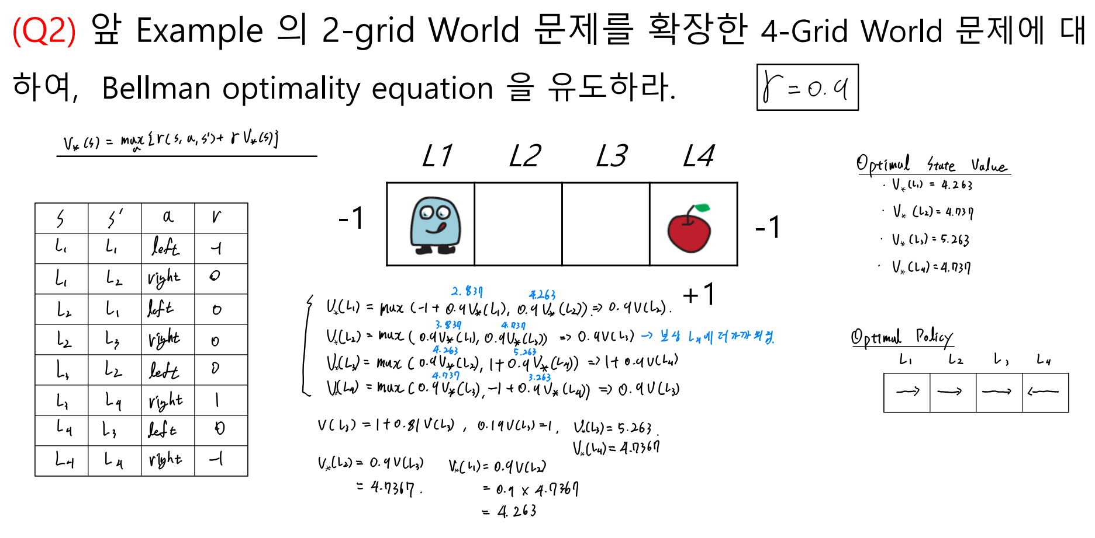
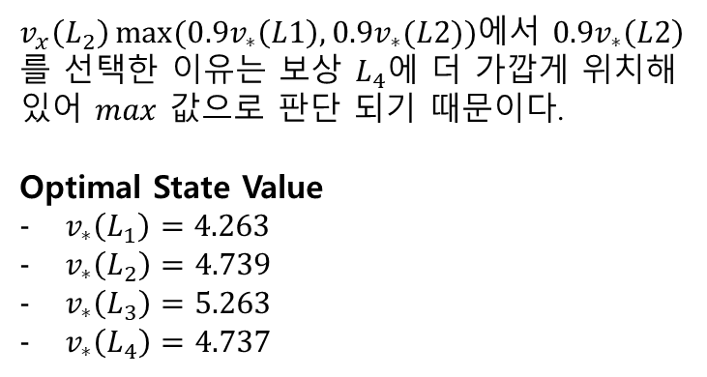
과제 풀이
Bellman Equation Q1
$v_{x}\left(L_{2}\right)\max{(0.9v_{∗}\left(L1\right), 0.9v_{∗}(L2))}$에서 $0.9v_{∗}\left(L2\right)$를 선택한 이유는 보상 $L_{4}에$ 더 가깝게 위치해 있어 $max$ 값으로 판단 되기 때문이다.
Optimal State Value
$v_{∗}\left(L_{1}\right)=4.263$
$v_{∗}\left(L_{2}\right)=4.739$
$v_{∗}\left(L_{3}\right)=5.263$
$v_{∗}\left(L_{4}\right)=4.737$

Slide 6
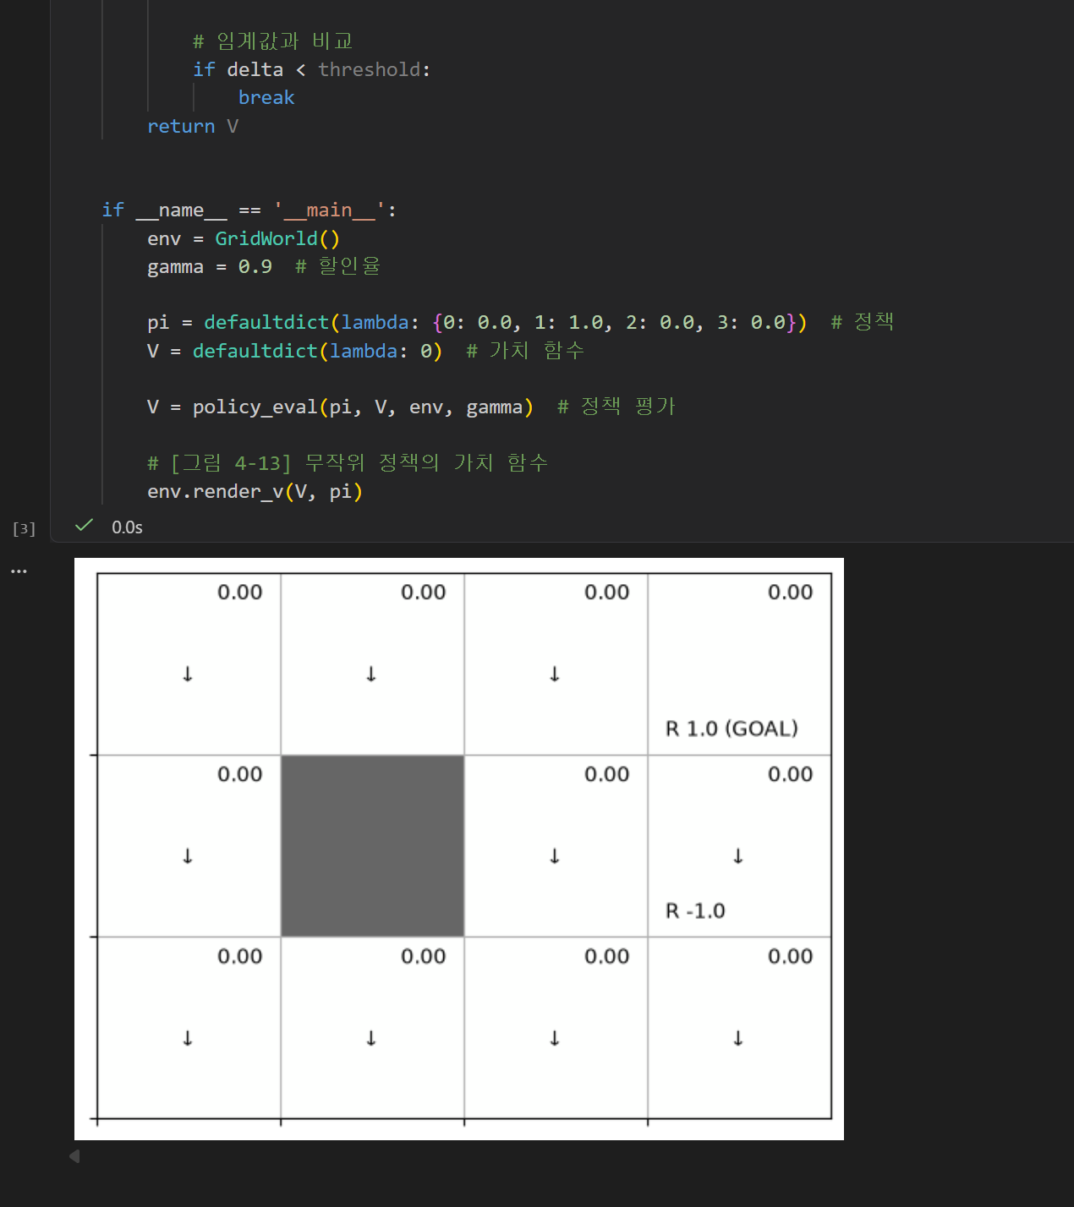
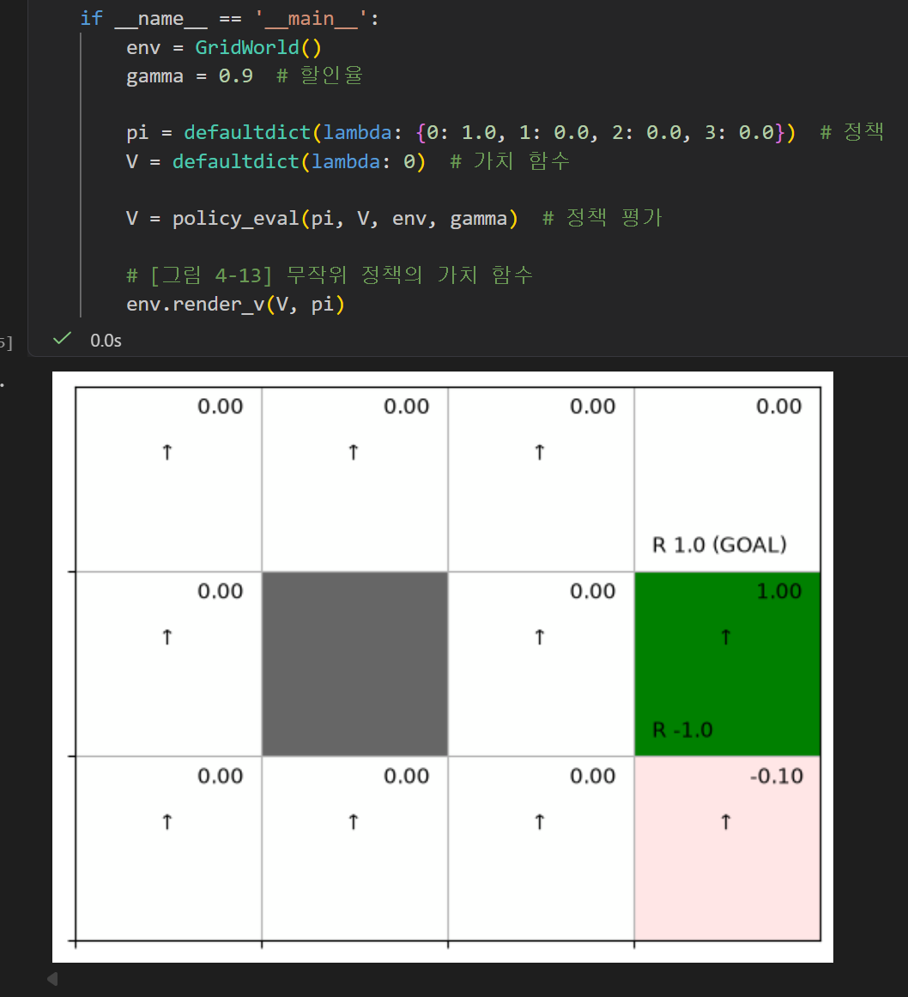
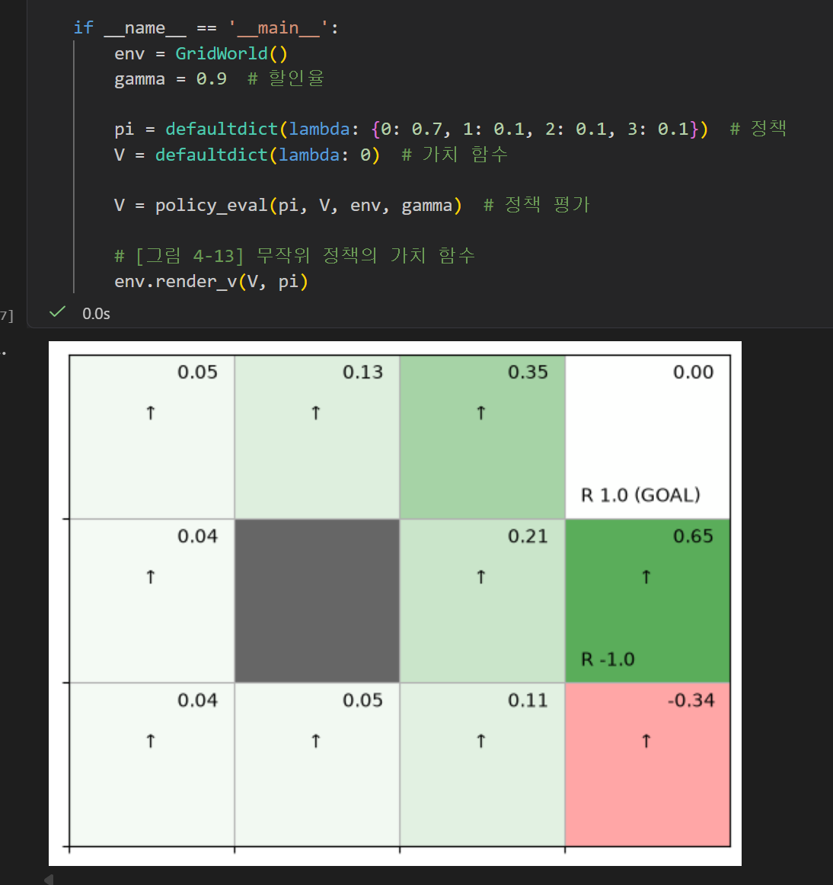
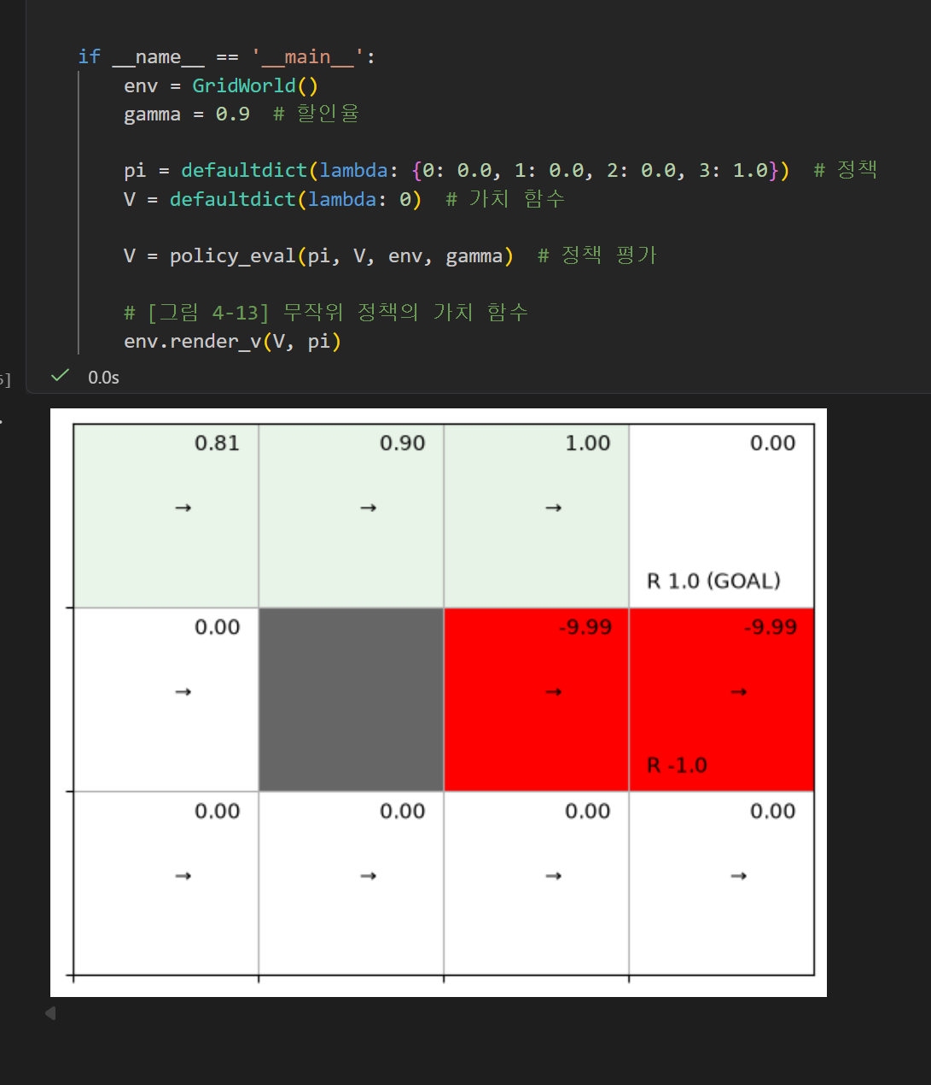
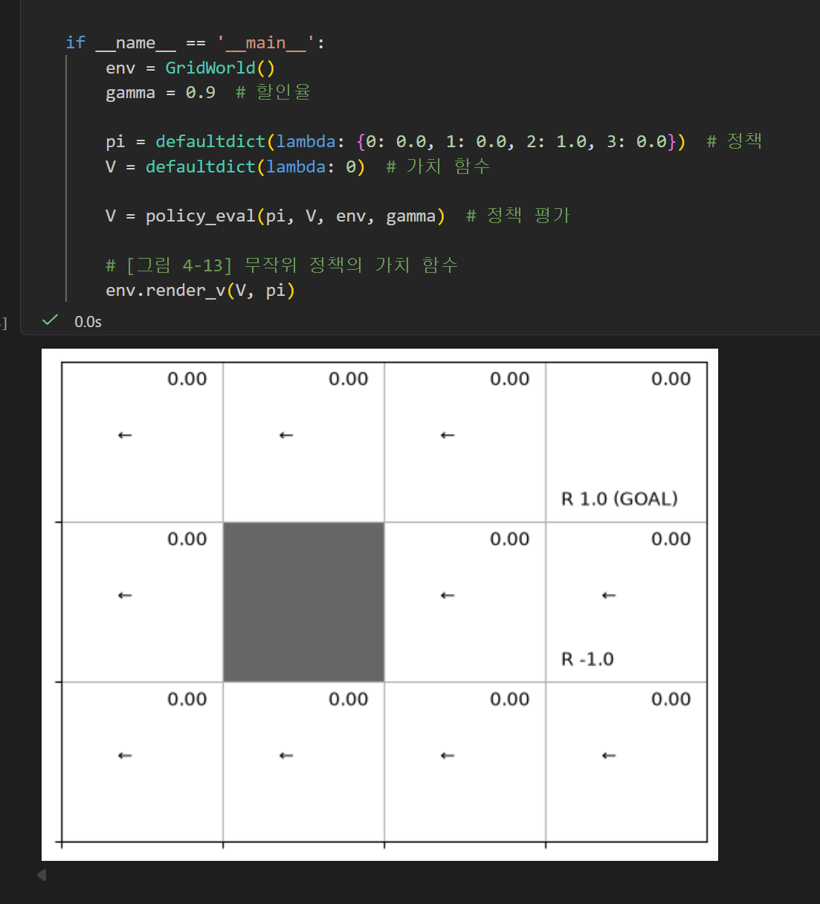
과제 풀이
Dynamic Programming Q1
Policy 변화에 따른 Value값 분석
[1, 0, 0, 0] | [0, 1, 0, 0] | [0, 0, 1, 0] | [0, 0, 0, 1] | [0.7, 0.1, 0.1, 0.1]

Slide 7
과제 풀이
Dynamic Programming Q1
Policy 변화에 따른 Value 분석
1번부터 4번까지 문제는 항상 특정 방향으로만 움직여 보상을 받는 구조
  1번 : Goal 방향 상태의 V 증가, -1에서 빠져나오지 못하는 상태는 약 -10
  2번 : Goal/패널티에 접근하지 않아 0
  3번 : Goal/패널티에 접근하지 않아 0
  4번 : Goal 바로 아래는 1. -1 아래는 -1 + 0.9*1 = -0.1
5번 문제는 특정 방향을 보는 것이 아닌, 4 방향 중 위쪽 행동에 강하게 편향된 확률 정책
  여러 경로의 기대값이 혼합되어 Value가 전체 Grid에 전파

Slide 8
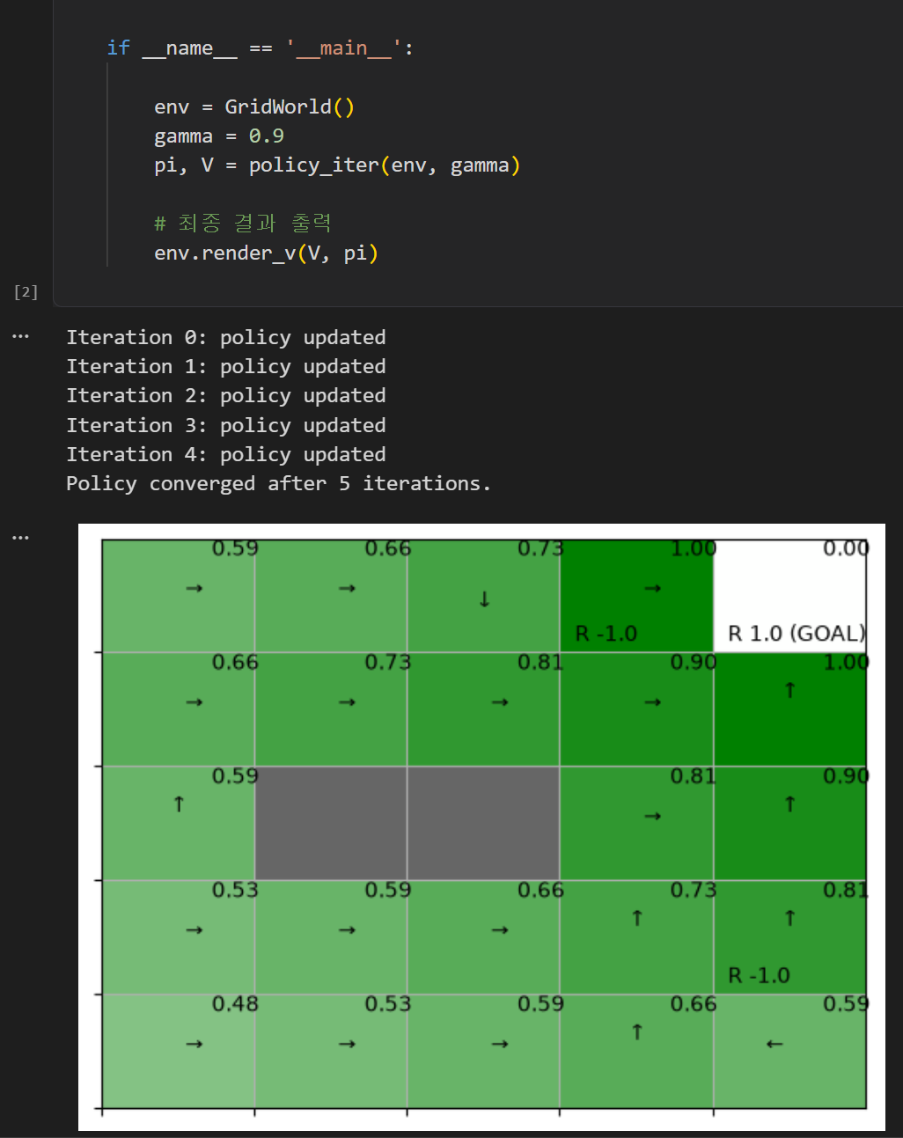
과제 풀이
Dynamic Programming Q2 – Policy
Policy Iteratioin
  현재 policy 평가 -> 해당 Policy에서 V 수렴 -> V 기준으로 Greedy Policy 생성
  5번째 반복에서 이전 정책과 새로 계산된 정책이 동일해 수렴
  각 반복 안에서 Value를 평가해 비교적 적은 외부 반복 횟수로 최적 정책에 도달

Slide 9
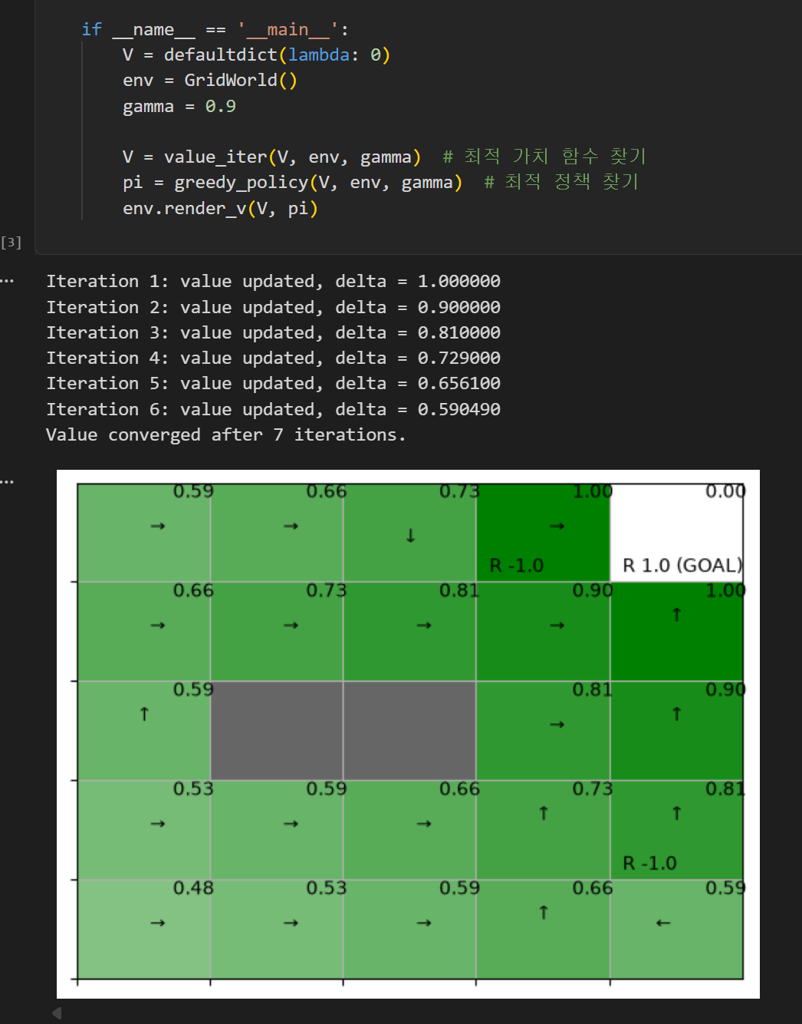
과제 풀이
Dynamic Programming Q2 – Value
Value Iteration
  모든 State를 한번 순회 -> 각 State의 V를 한 단계 갱신
  초기 값이 V(s) = 0. Goal의 보상이 주변 상태에 영향
  이후 반복하면서 해당 정보가 먼 상태까지 전달
  모든 Value의 최대 변화량이 0.001보다 작아질 때 까지 반복
  7번째 반복에서 최대 변화량 Delta가 설정된 threshold 0.001보다 작아져 수렴

Slide 10
과제 결과
Bellman optimality equation
  Action별 값을 비교해 max를 선택하고 Optimal State Value 및 Policy 도출
Policy 변화에 따른 Value
  동일 환경에서 Policy에 따라 State Valeu 값 변화
  확률적 Policy에서는 행동 확률에 따른 기대 보상이 Value 에 반영
Policy Iteration
  Policy Evaluation과 Greedy Policy Improvement를 반복
Value Iteration
  State Value를 반복적으로 직접 갱신

